Slide 1

Ծրագրավորում, ծրագրավորման լեզուները և տեխնոլոգիաները, դրանց կիրառությունը և դերը ժամանակակից աշխարհում։
Ուսանող՝ Ստեփանյան Աշոտ

Slide 2
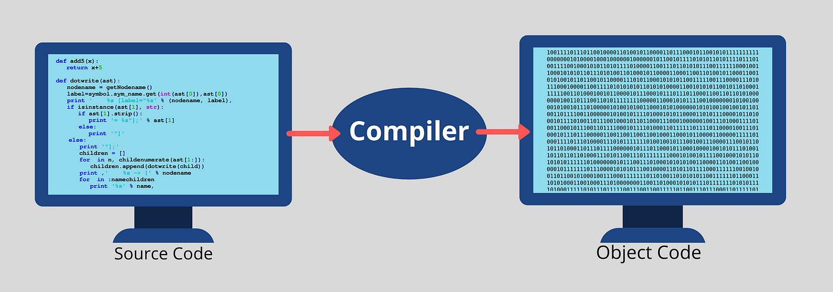
Ծրագրավորման լեզվով գրված կոդ
Երկուական կոդ, որը հասկանում է համակարգիչը

Slide 3
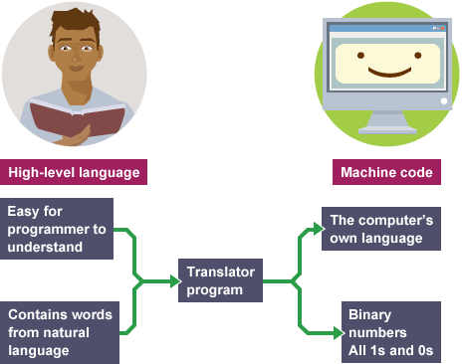

Slide 4
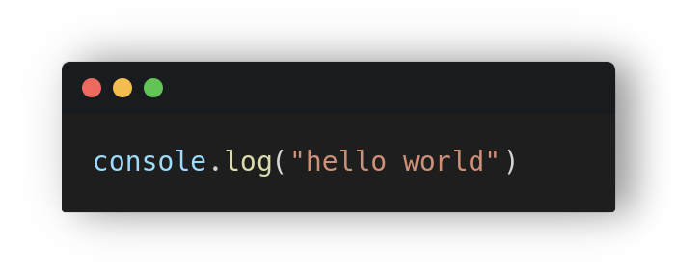

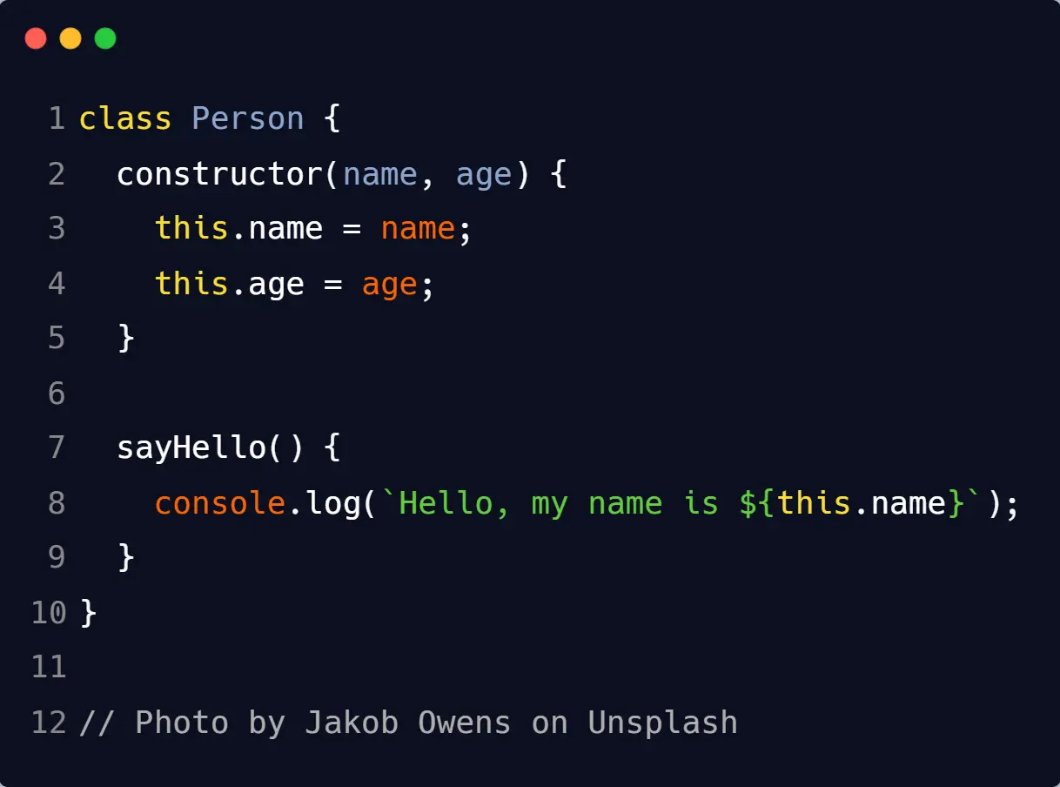
JS

Slide 5

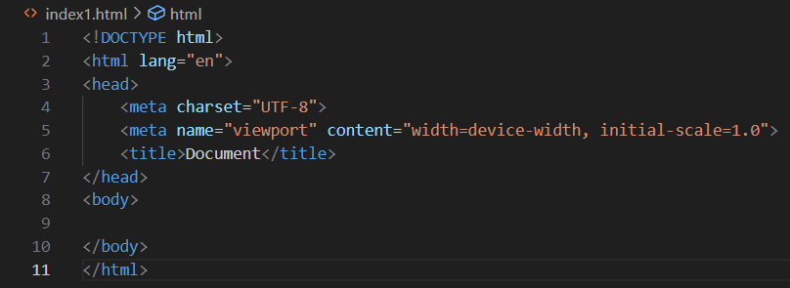
HTML

Slide 6

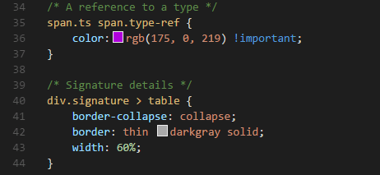
CSS

Slide 7

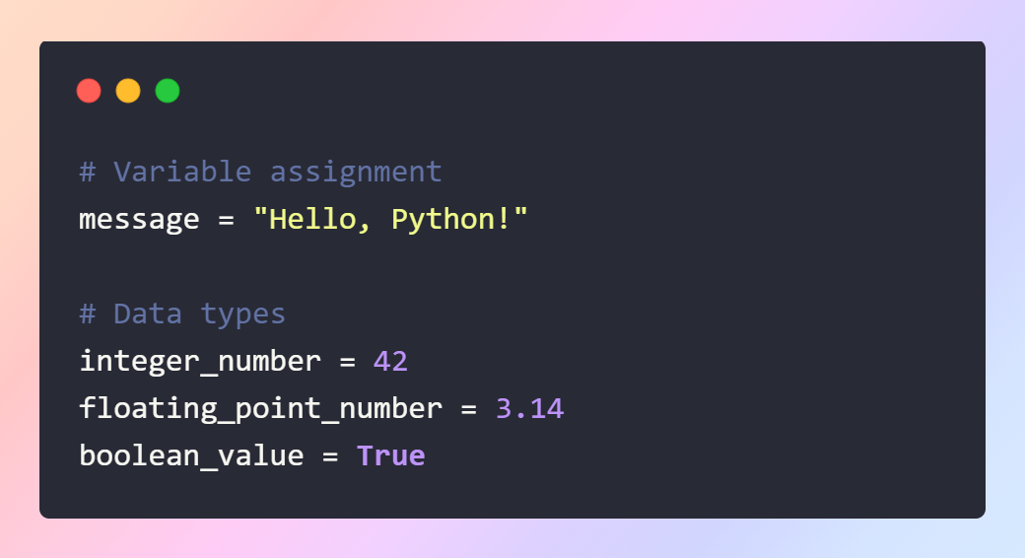
Python

Slide 8

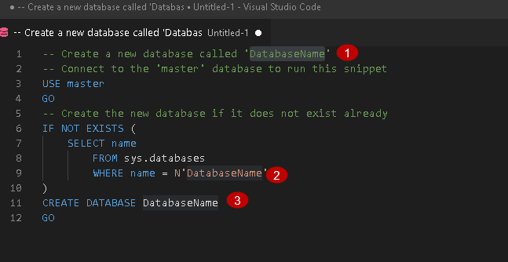
SQL

Slide 9

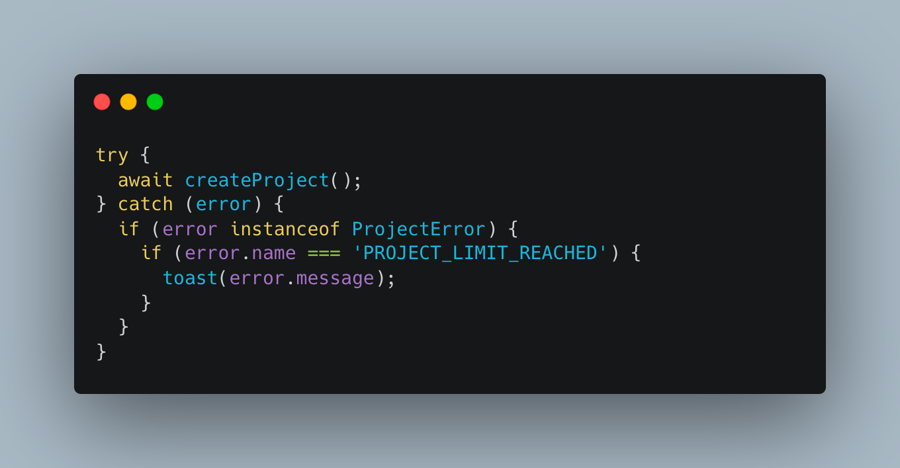
TypeScript

Slide 10
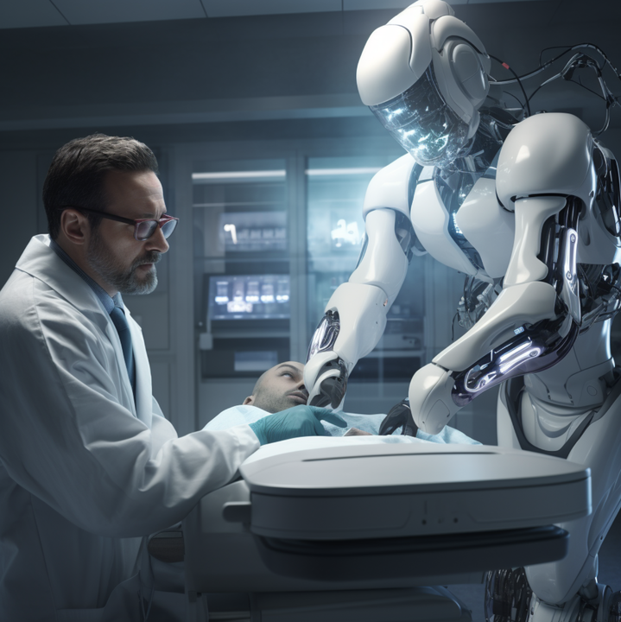
Բժշկություն

Slide 11
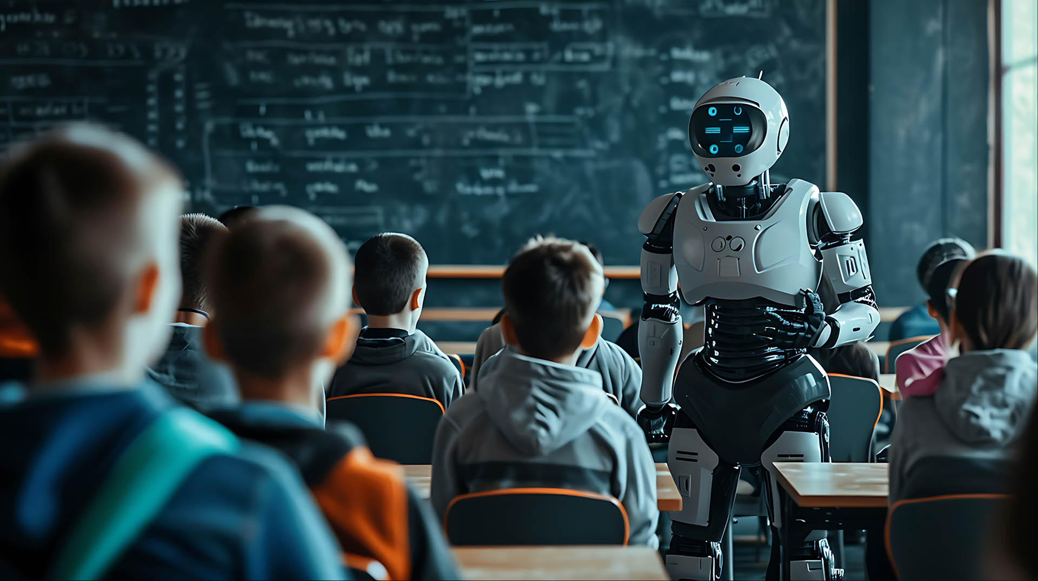
Կրթություն

Slide 12

Բիզնես

Slide 13
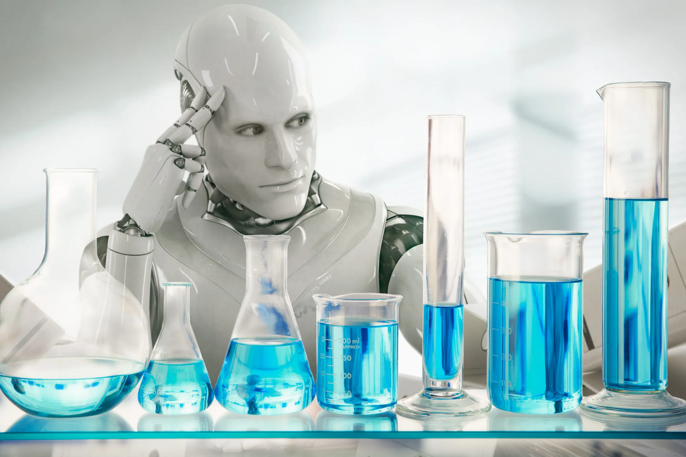
Գիտություն

